Slide 2
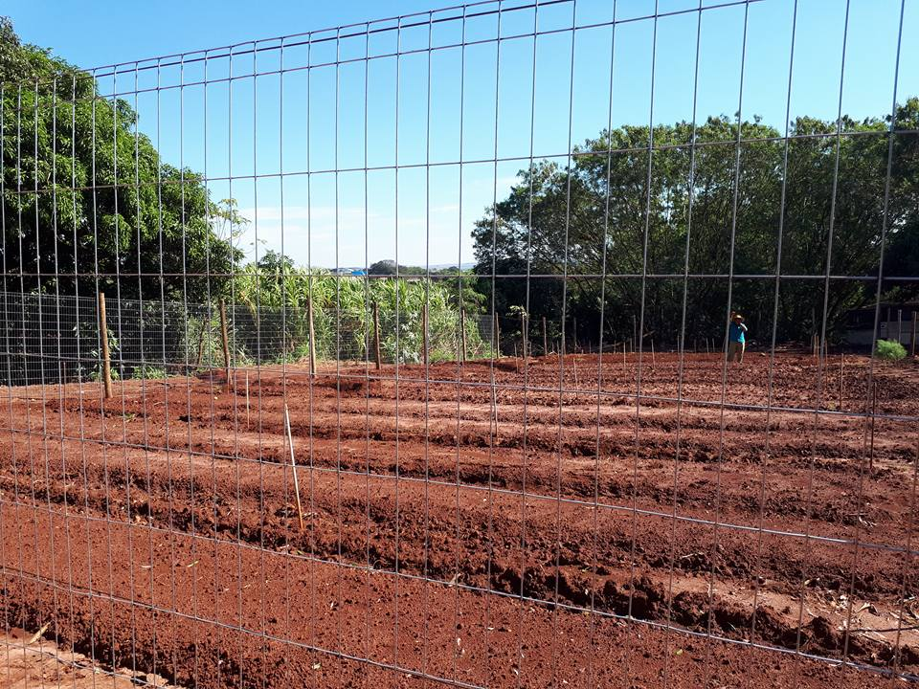
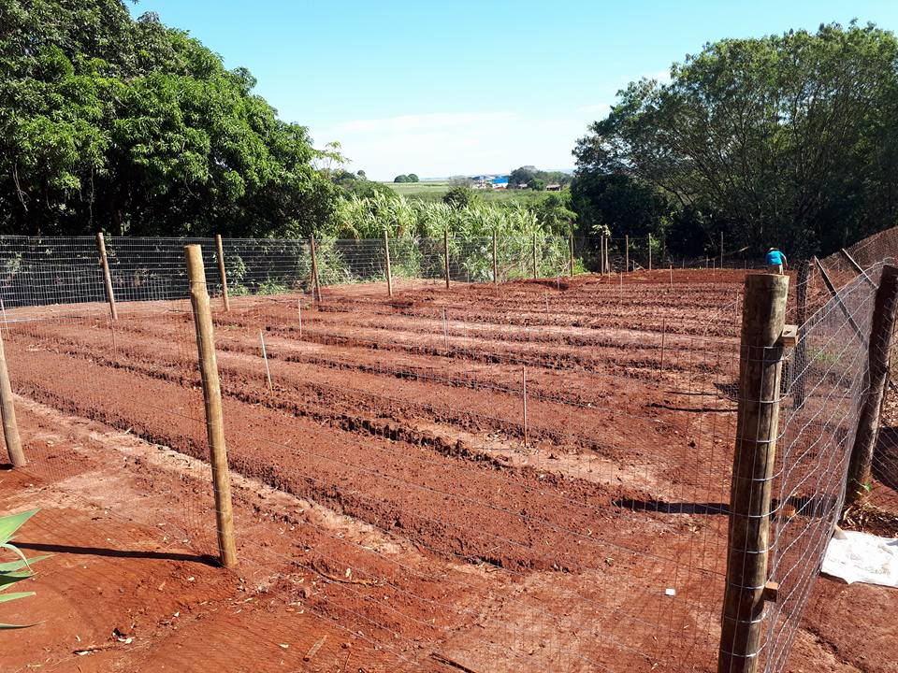
1. Melhoramento no Local e Preparo do Solo:

Slide 3
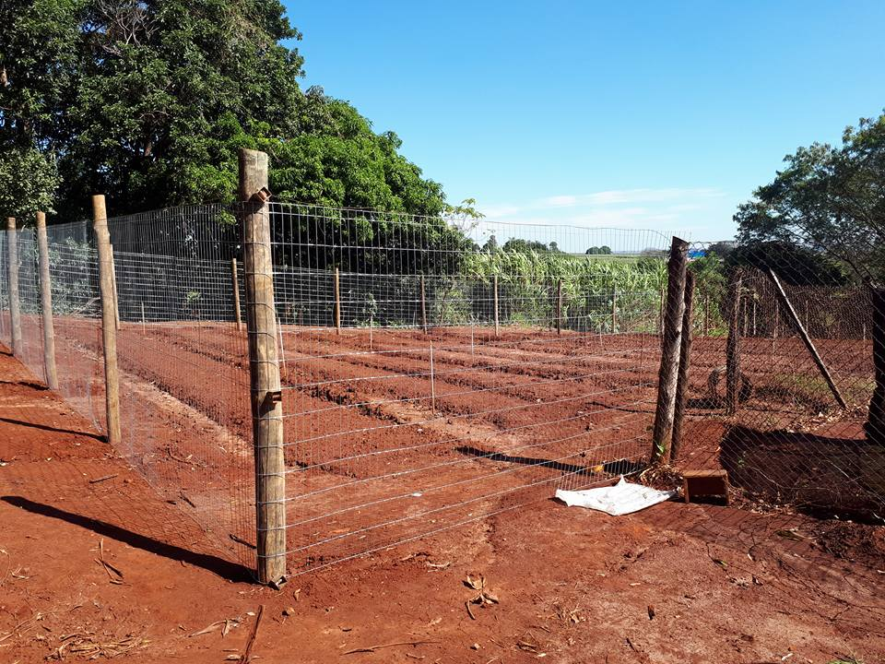
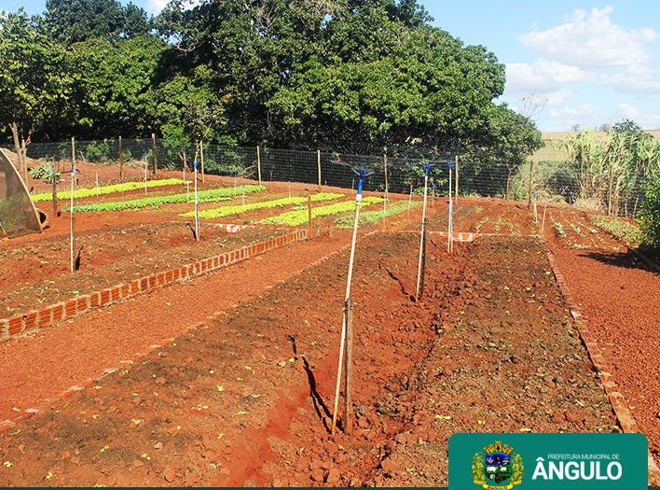
1. Melhoramento no Local e Preparo do Solo:

Slide 4
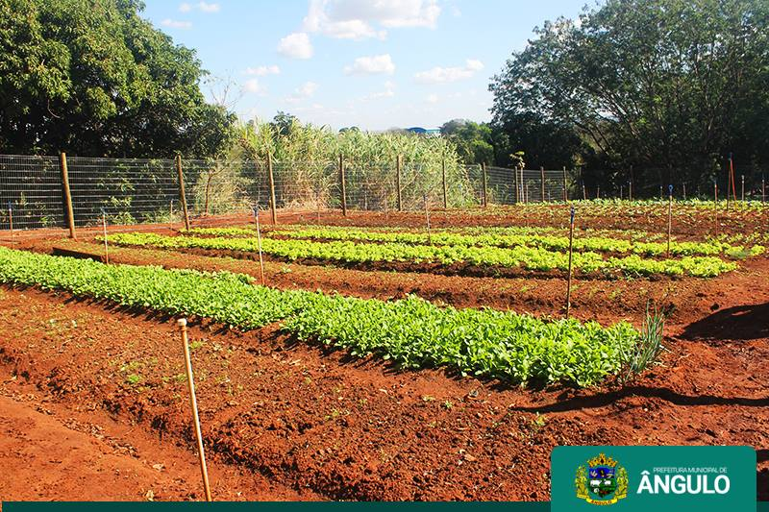
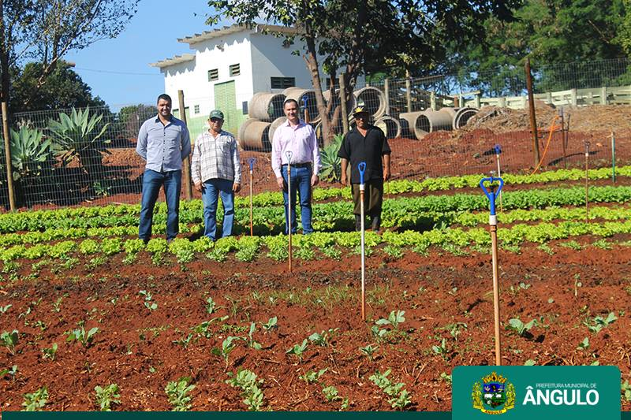
2. Plantação e crescimento das Hortaliças:
Na foto, a presença do Vice-prefeito Alexandre de Souza Profeta, o funcionário Público Odair Soares de Aguiar (responsável pela manutenção da Horta Comunitária), o Prefeito Rogério Aparecido Bernardo, e o funcionário Josué Gomes da Silva ( responsável pela manutenção da Horta Comunitária)

Slide 5
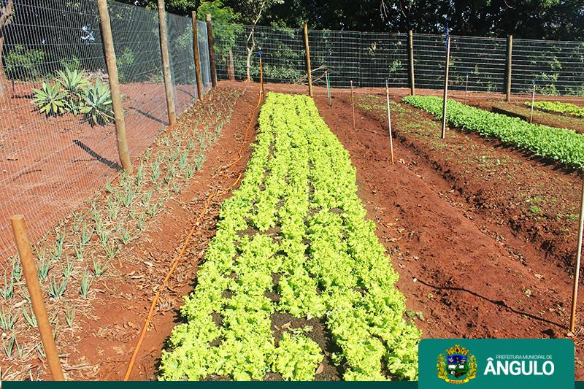
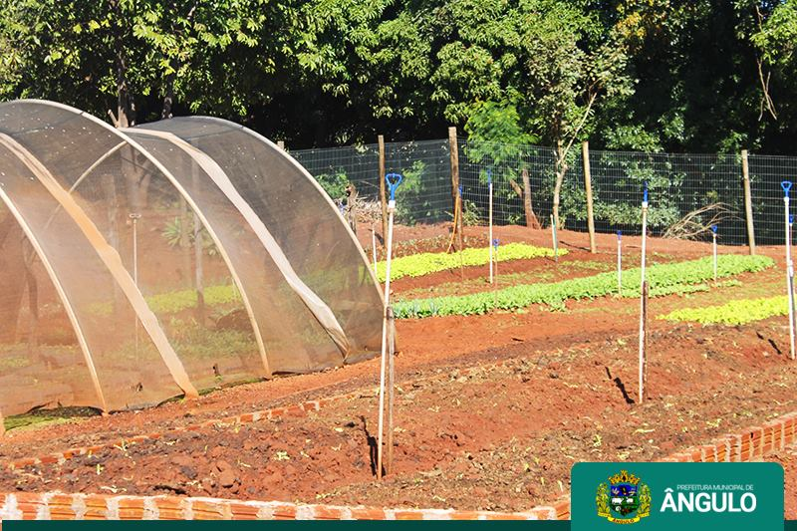
2. Plantação e crescimento das Hortaliças:

Slide 6
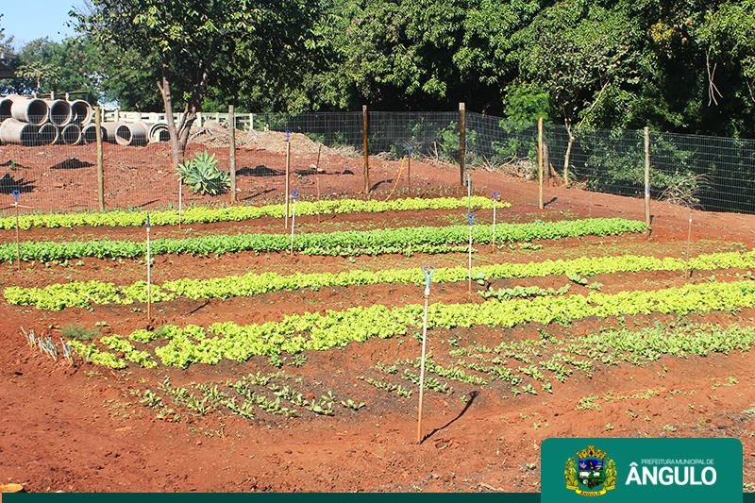
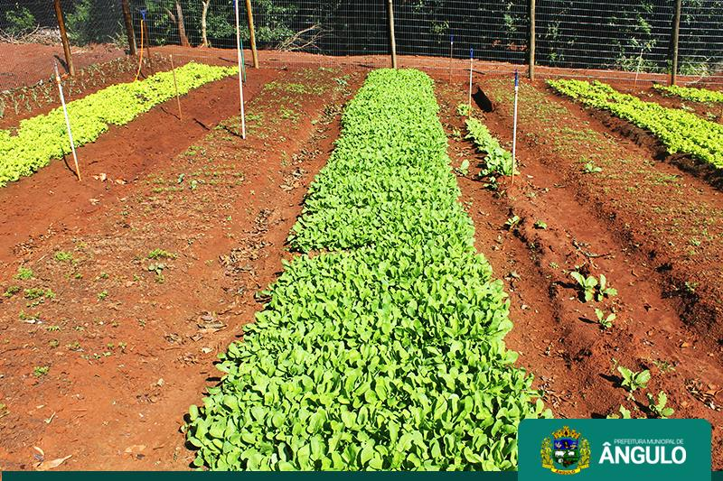
2. Plantação e crescimento das Hortaliças:

Slide 7
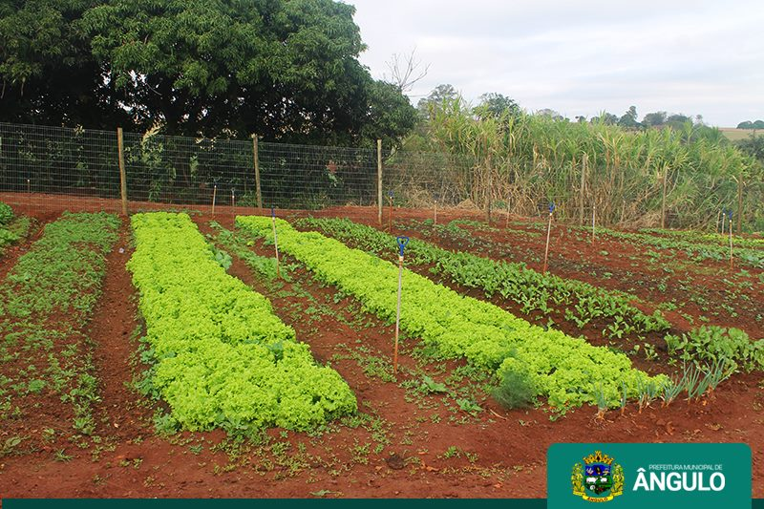
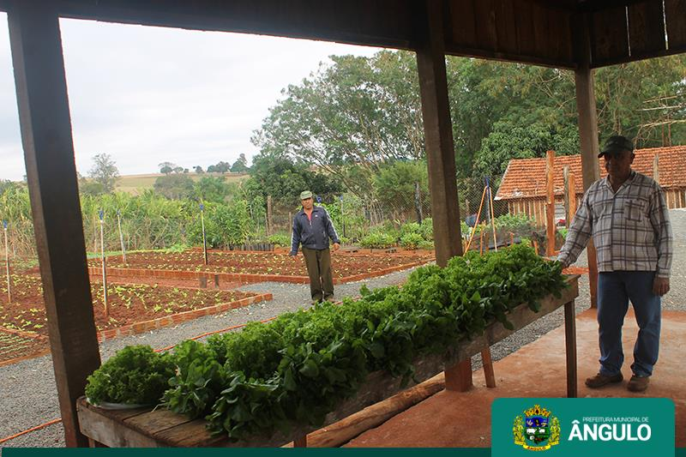
3. Primeira Colheita e Primeira Entrega:
Na foto, os funcionários responsáveis pela manutenção da
Horta Comunitária - Sr. Odair Soares de Aguiar e Sr. Josué Gomes da Silva

Slide 8
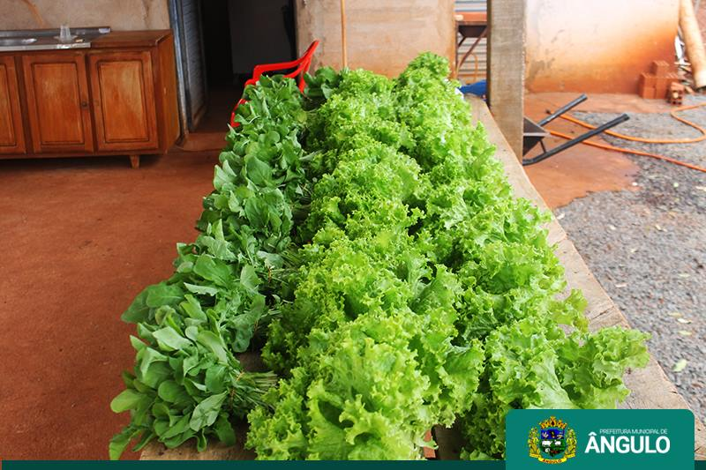
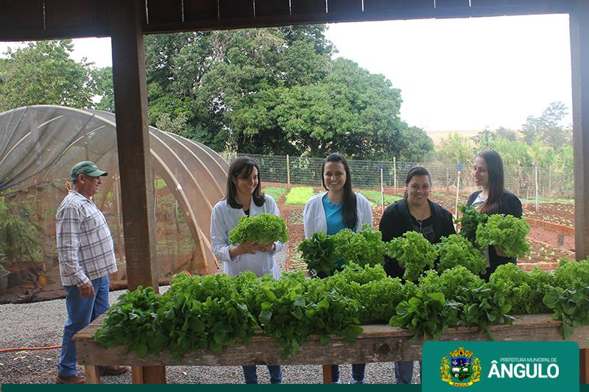
3. Primeira Colheita e Primeira entrega:
Na foto, um dos funcionários responsáveis pela manutenção da
Horta Comunitária-Odair Soares de Aguiar, a nutricionista Adriana Andreotti, a assistente social Eliazini Ap. Zanoli, a Secretária de Assistência Social Elizabeti Pelegrini Bossi e a estagiária de Serviço Social Sara da Conceição Ribeiro Balini

Slide 9
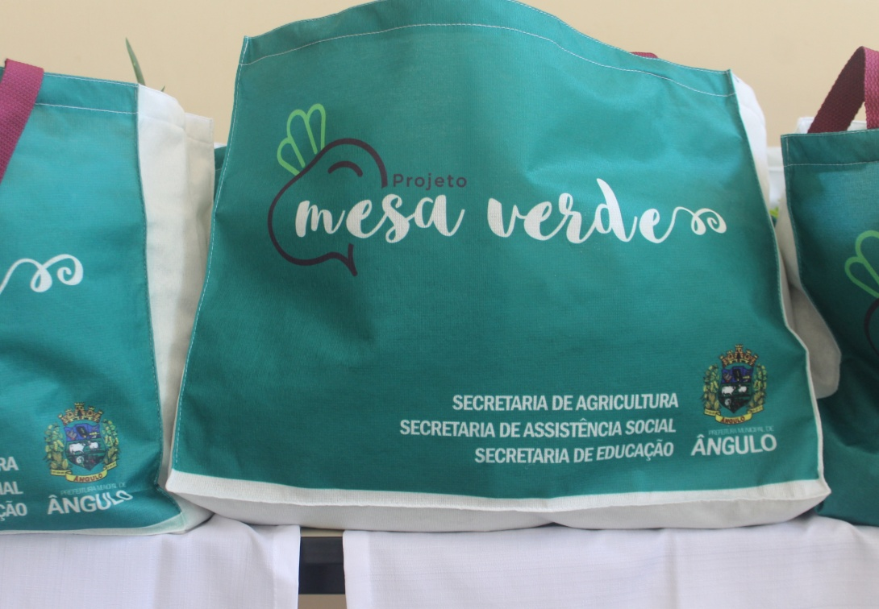
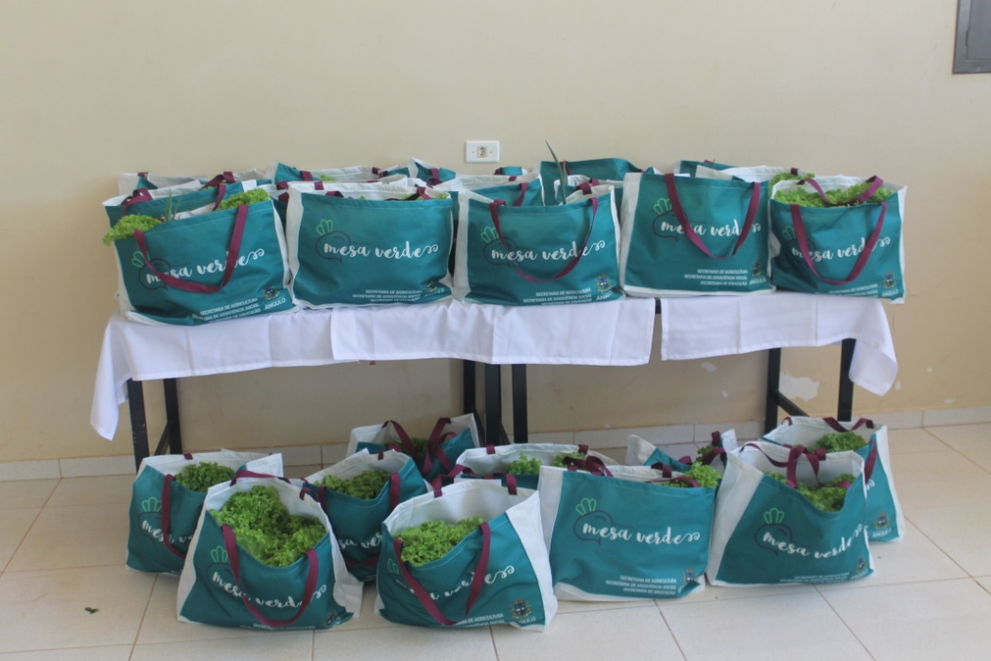
4. Segunda entrega e Primeira Reunião de Acompanhamento:

Slide 10
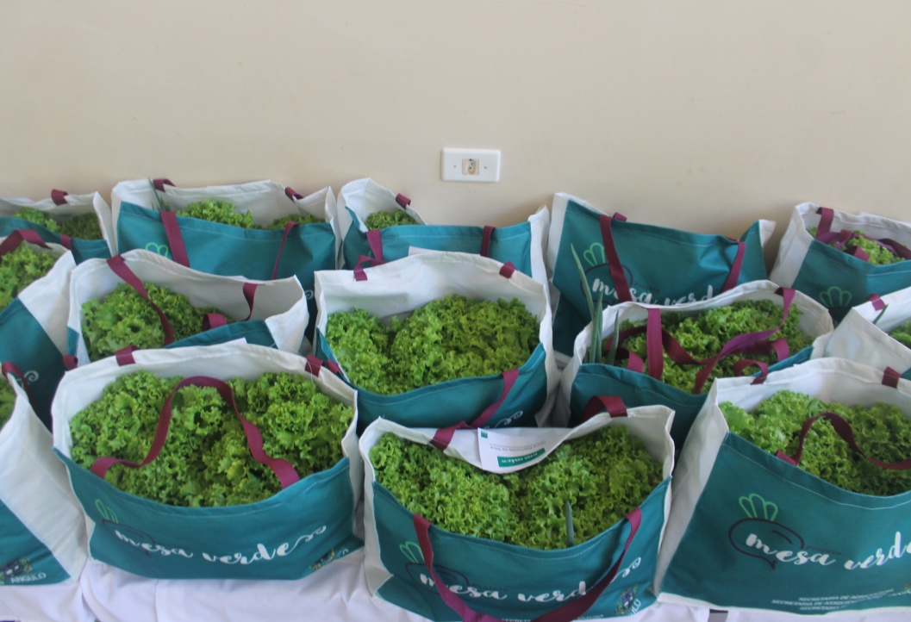
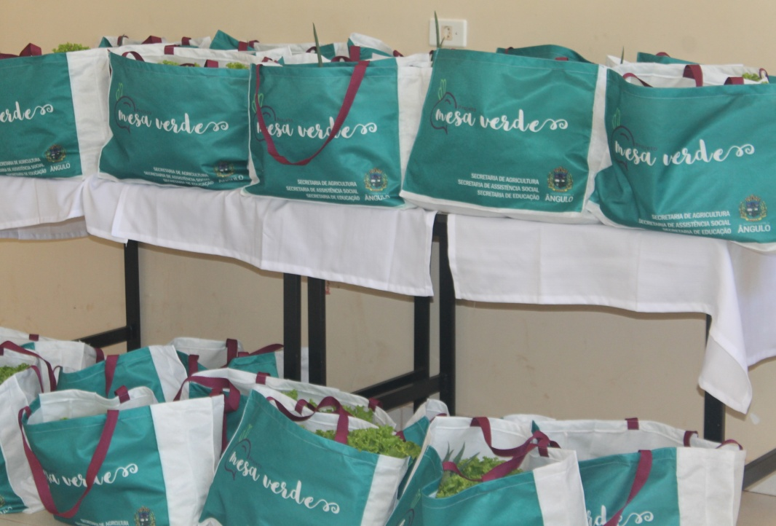
4. Segunda entrega e Primeira Reunião de Acompanhamento:

Slide 11
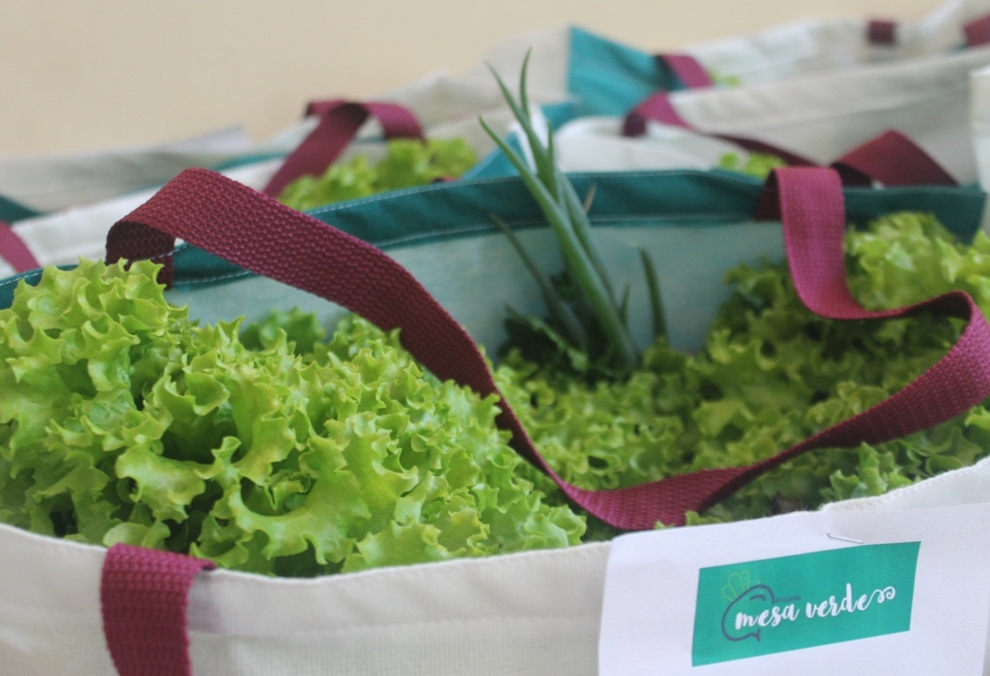
4. Segunda Entrega e Primeira Reunião de Acompanhamento:

Slide 12
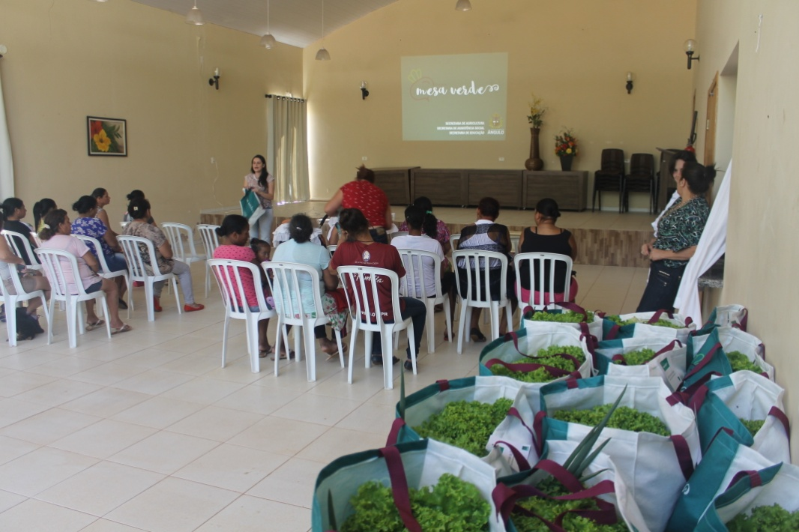
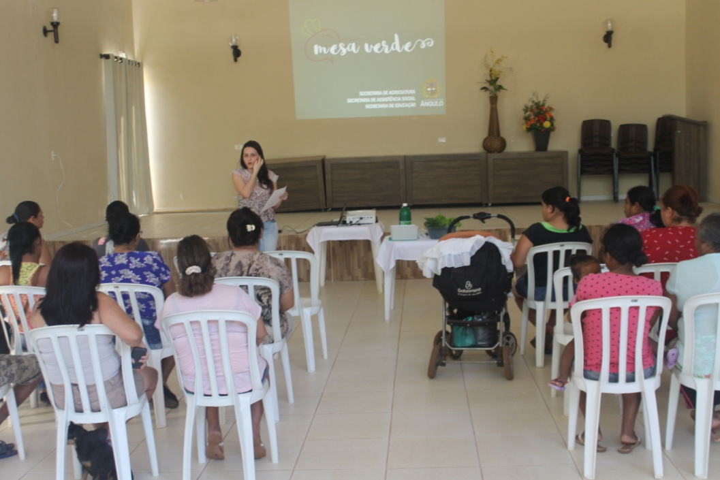
4. Segunda entrega e Primeira Reunião de Acompanhamento:
Momento da reunião com a fala da assistente social Elizani Ap. Zanoli.

Slide 13
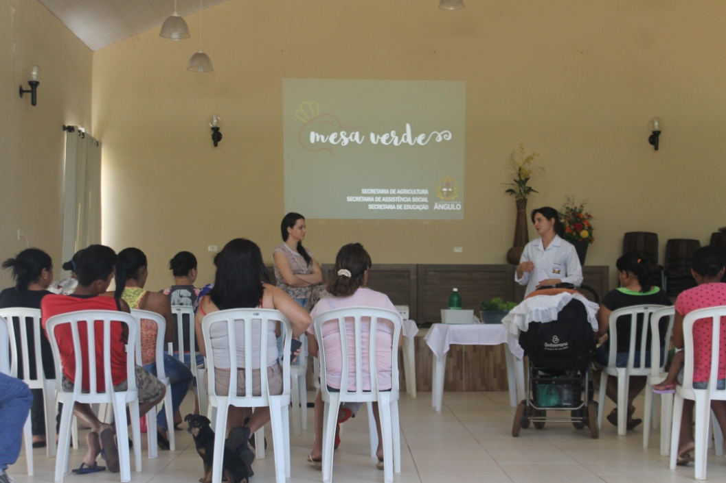
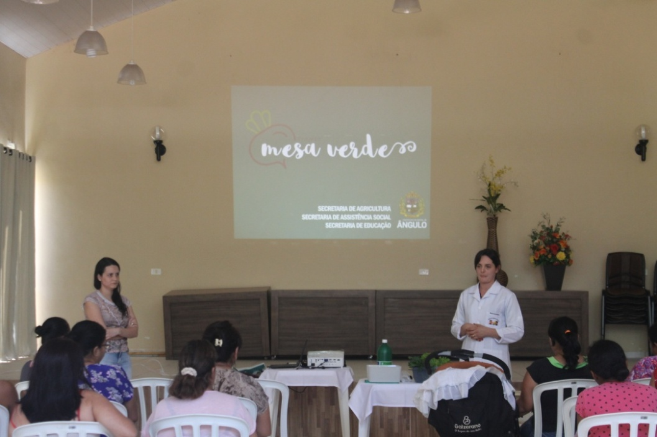
4. Segunda entrega e Primeira Reunião de Acompanhamento:
Momento da reunião com a fala da nutricionista Adriana Andreotti.

Slide 14
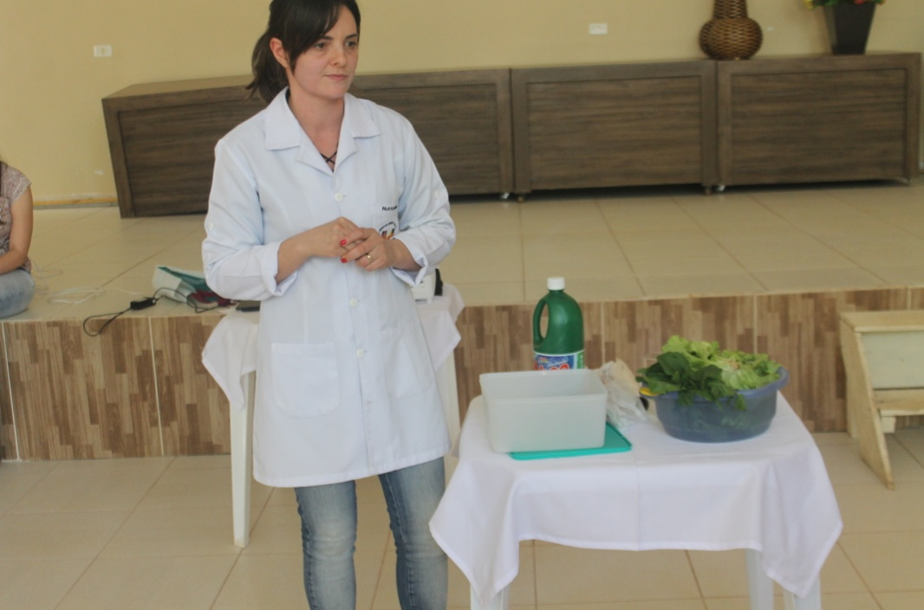
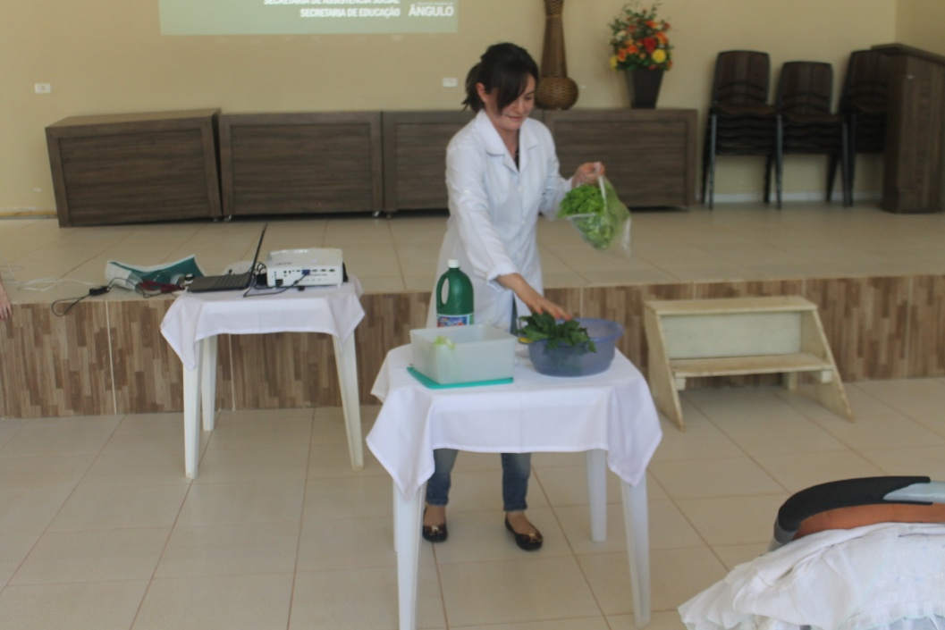
4. Segunda entrega e Primeira Reunião de Acompanhamento:
Momento da reunião com a fala da nutricionista Adriana Andreotti.

Slide 15
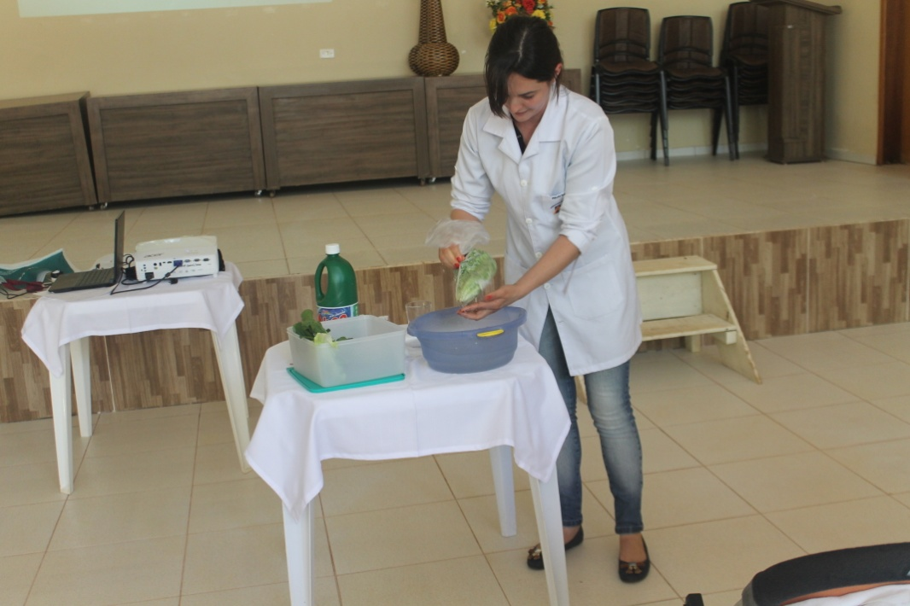
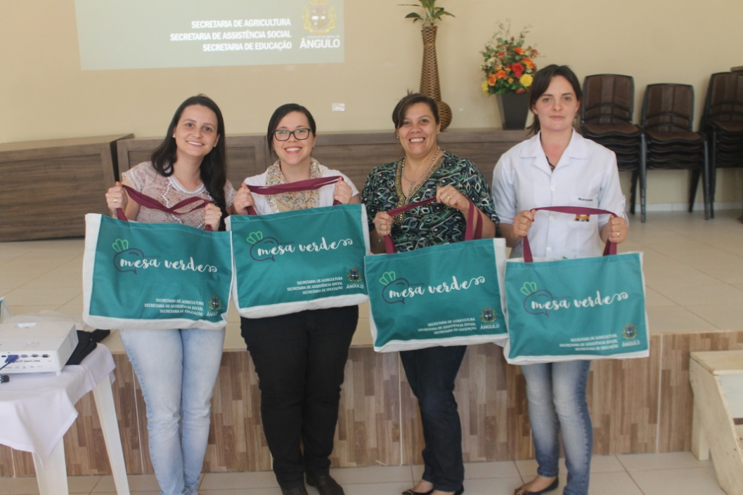
4. Segunda entrega e Primeira Reunião de Acompanhamento:
Momento da reunião com a fala da nutricionista Adriana Andreotti.
Na foto, a assistente social Eliziani Ap. Zanoli, a psicóloga Lais Amanda da Silva, a secretária Elizabeti Pelegrini e a
nutricionista Adriana Andreotti.

Slide 16
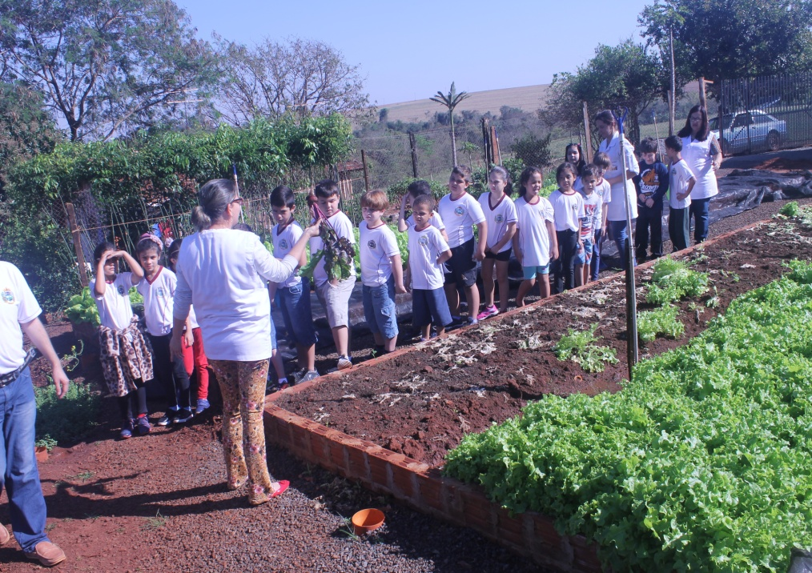
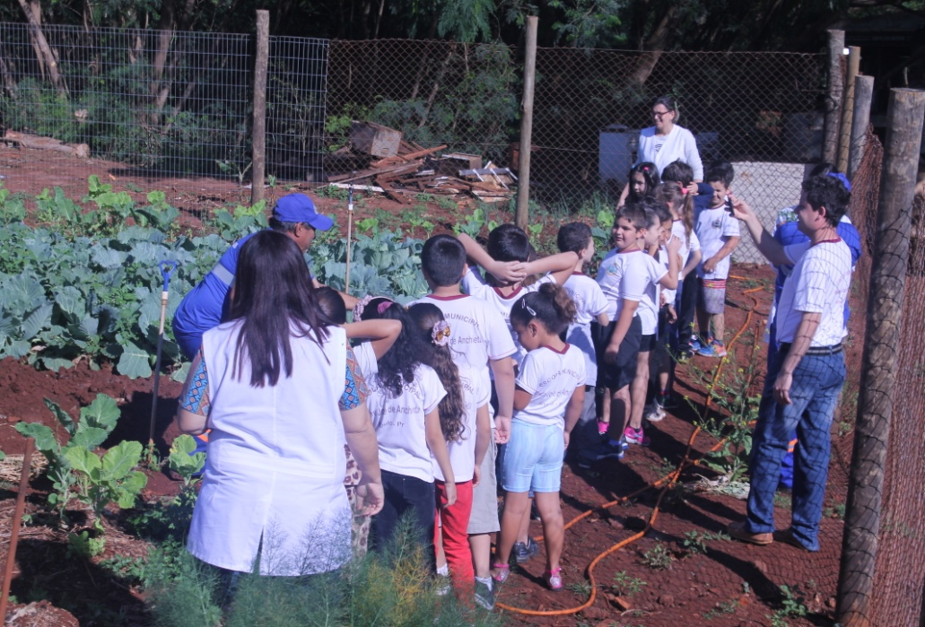
5. Atividades com as crianças da rede de ensino municipal:
Momento da visita realizada pelos alunos do 2° ano (matutino e vespertino) da Escola Municipal Padre José de Anchieta- Ensino fundamental. Apoio da Nutriconista Adriana Andreotti juntamente com os funcionários da horta Sr. Odair Soares de Aguiar e Sr. Josué Gomes da Silva

Slide 17
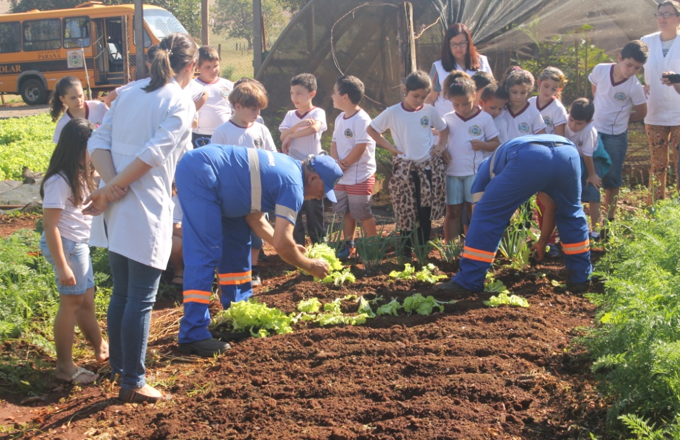
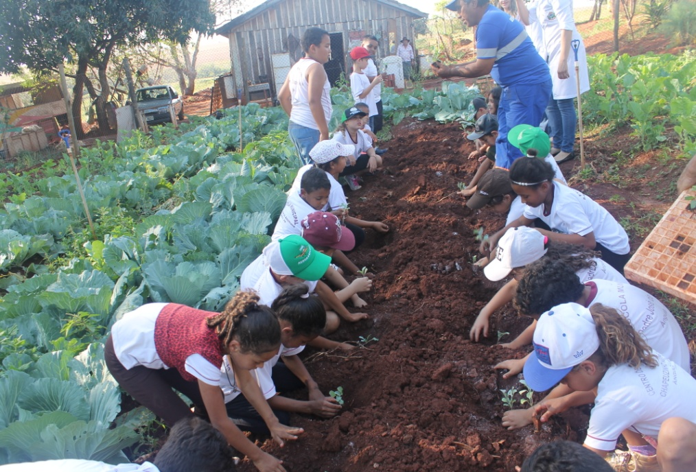
5. Atividades com as crianças da rede de ensino municipal:
Momento do plantio das verduras realizada pelas crianças da rede de ensino municipal com
apoio dos funcionários da horta Sr. Odair Soares de Aguiar e Sr. Josué Gomes da Silva.

